Slide 1
BESIII介绍与Rhopi程序分析
参考2024年的入门分析教程
夏惠亮
2025年6月30日

Slide 2
一、BESIII 探测器介绍

Slide 3
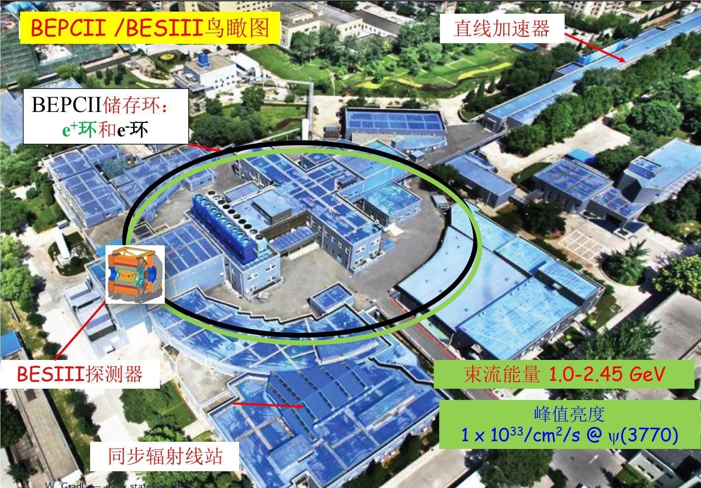
Beijing Electron Positron Collider II
束流能量 0.92-2.475 GeV

Slide 4
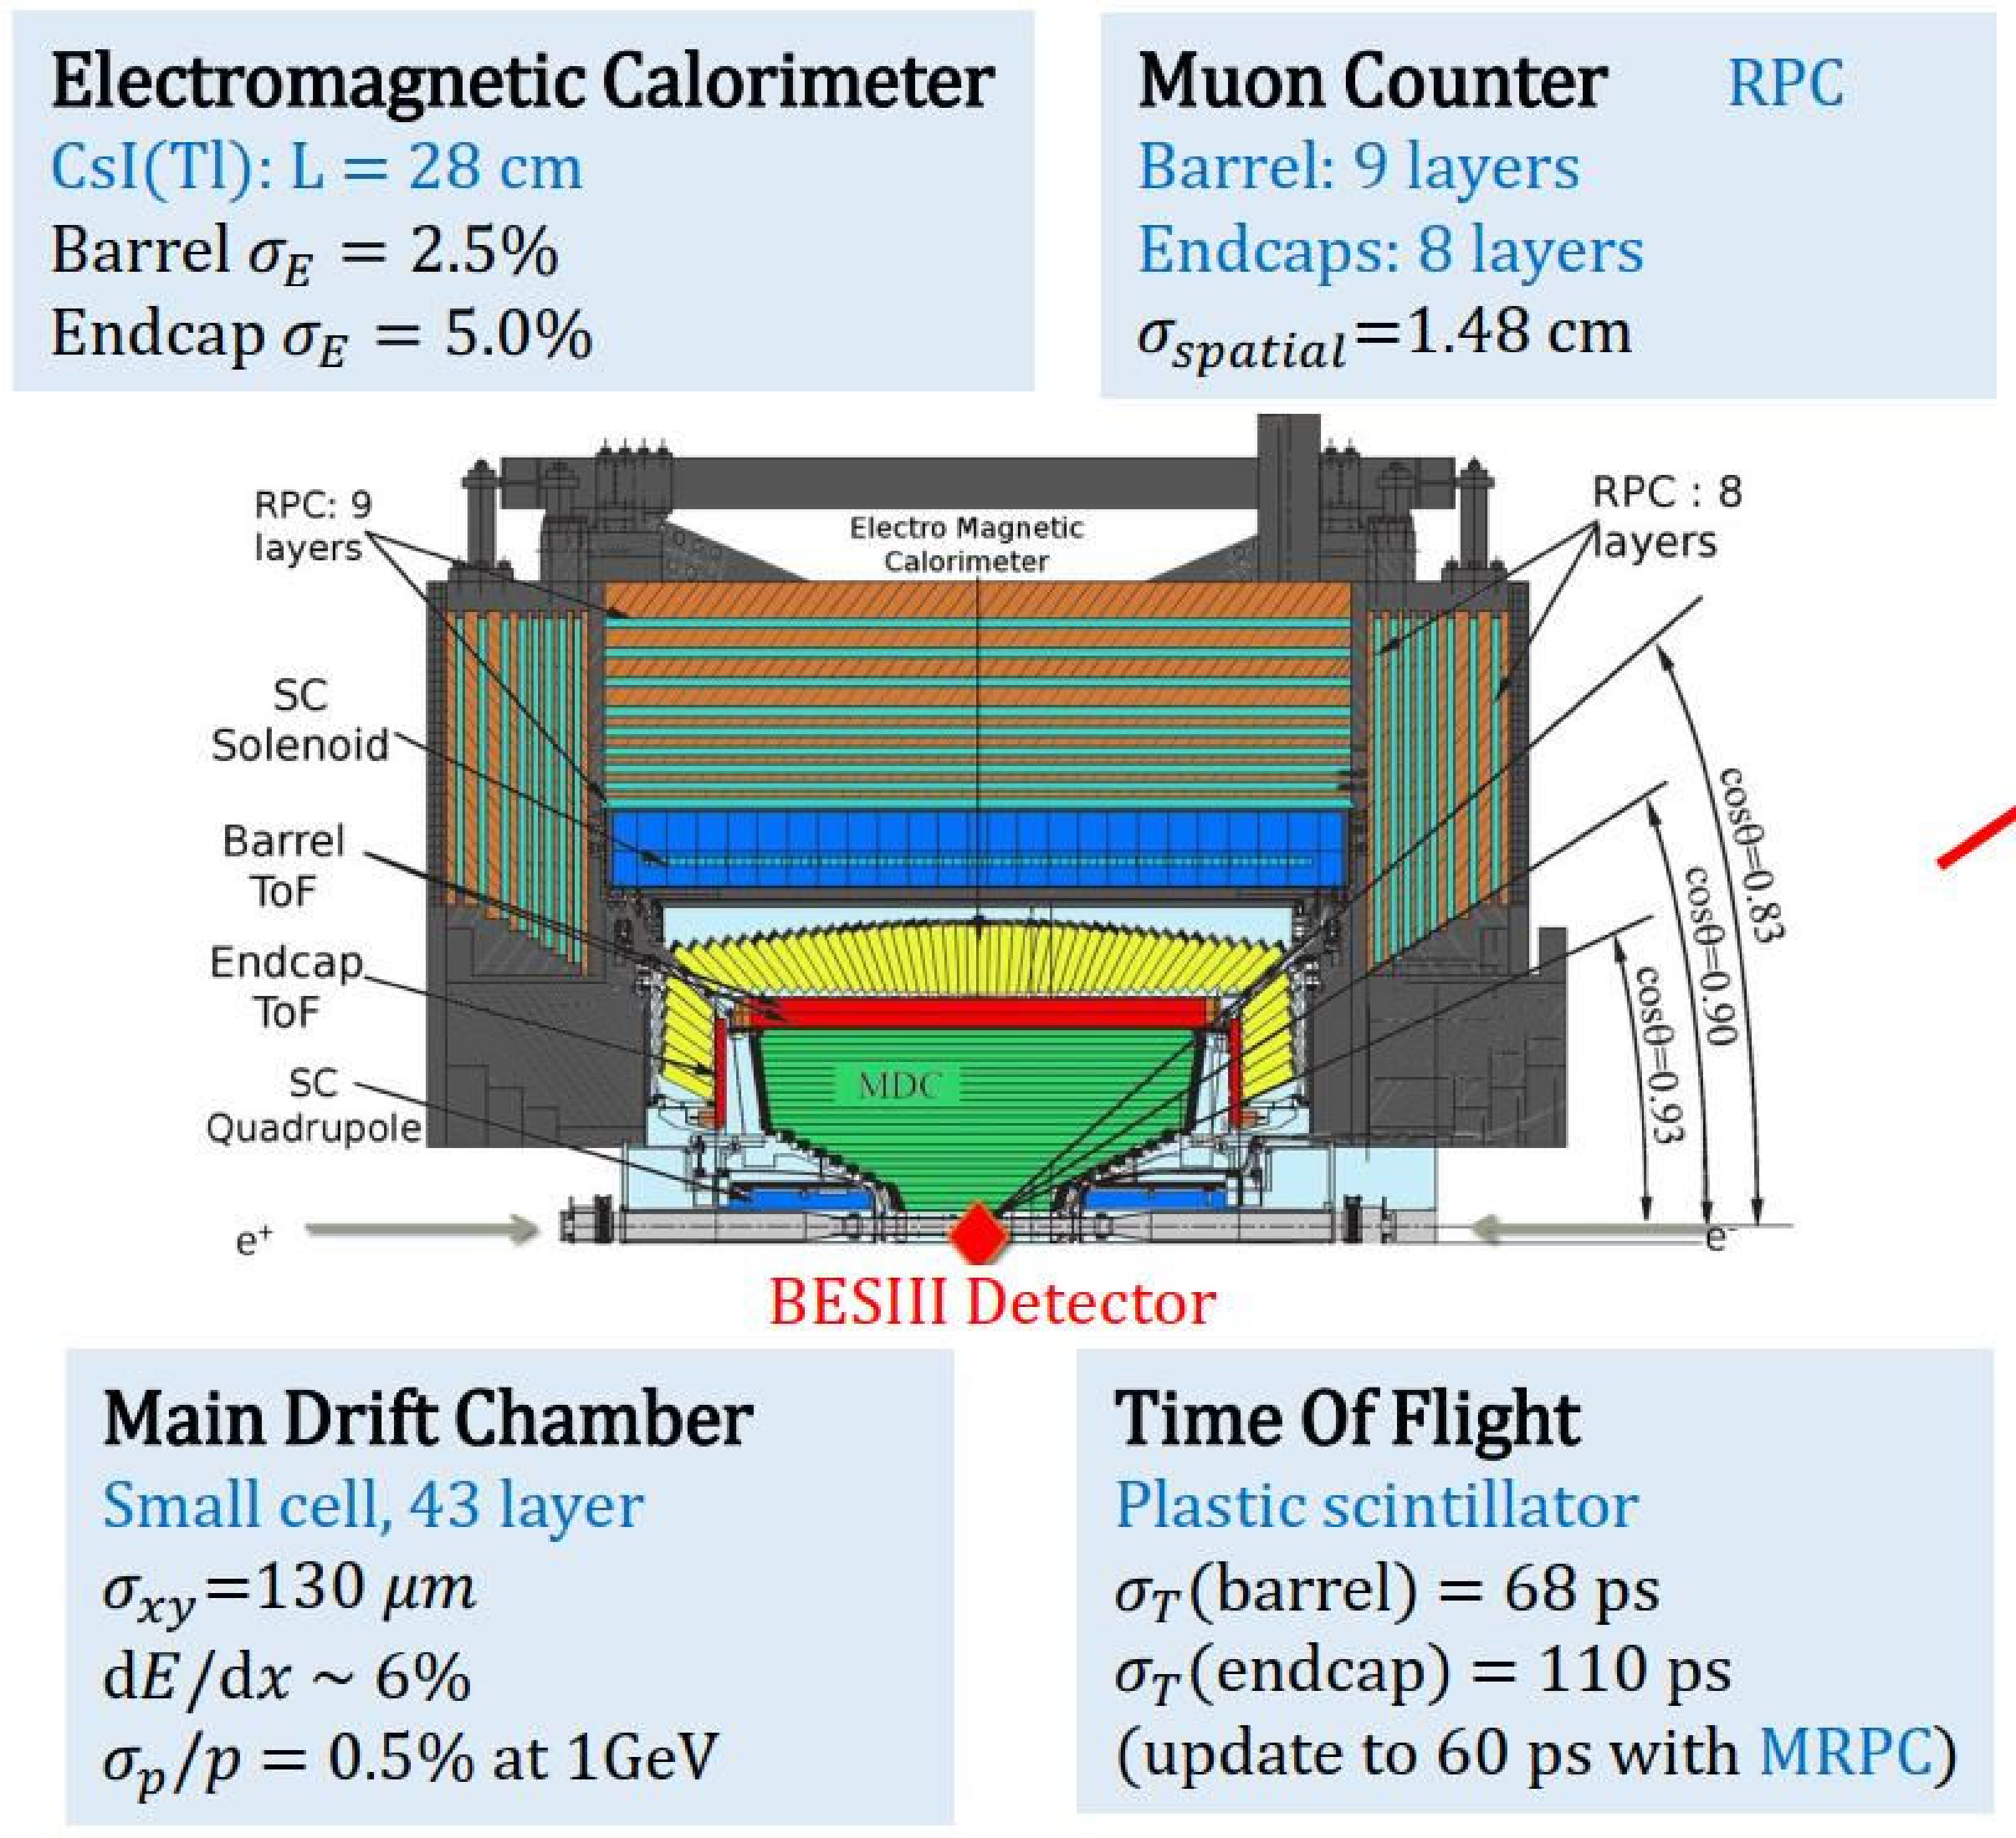
BESIII 探测器简介
Main Draft Chamber (MDC) : 主漂移室。测量带电粒子的径迹以及电离能损
Time of Flight (TOF) : 飞行时间探测器。测量带电粒子的飞行时间
ElectroMagnetic Calorimeter (EMC) : 电磁量能器。测量电磁型粒子能量。(𝑒±, 𝛾)
Super Conducting Solenoid : 超导磁铁。提供1T磁场。
Muon Counter (MUC) : 测量𝜇的位置，鉴别𝜇/𝜋。

Slide 5
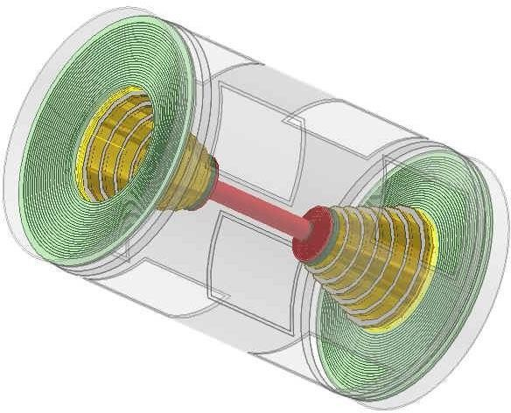
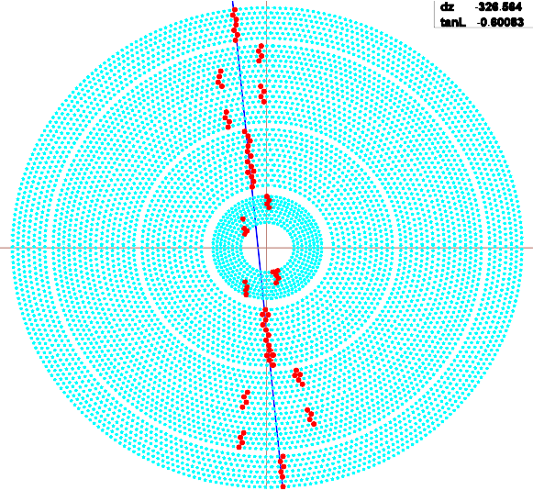
漂移室工作原理
带电粒子穿过漂移室，通过电离激发产生电子—离子对，电子在电场下向阳极丝漂移感应信号。
BESIII的漂移室拉有直丝与斜丝，分别
定位径迹的横向与纵向。
通过寻迹算法将探测器上的击中转化
为径迹信息。

Slide 6
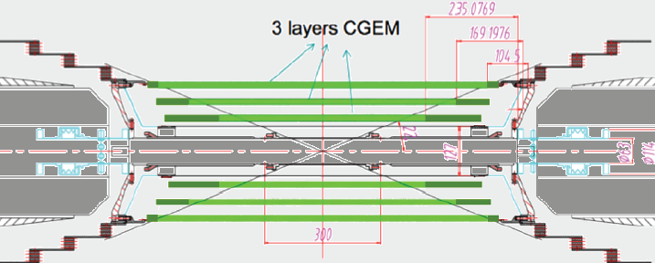
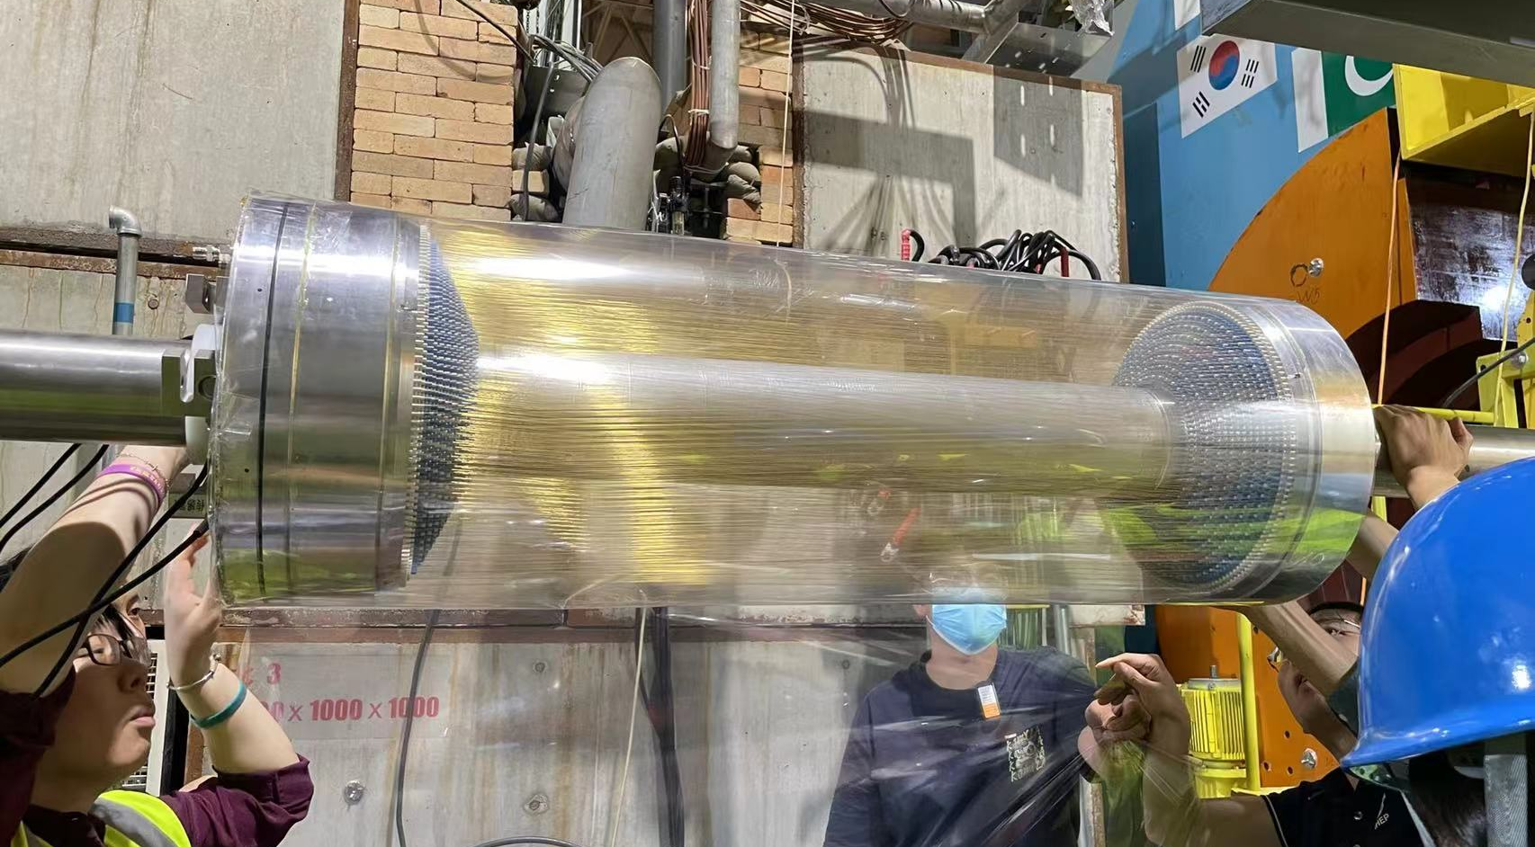
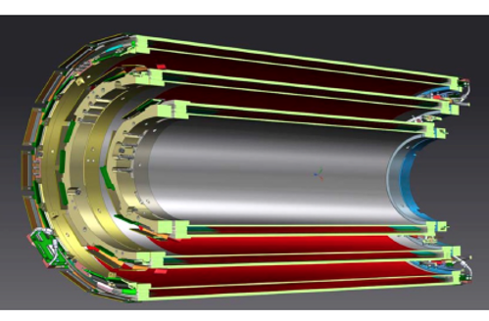
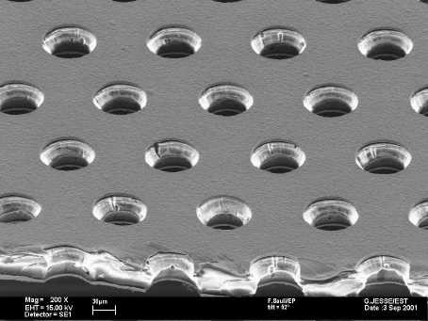
CGEM
Cylindrical Gas Electron Multiplier（圆柱形气体倍增器）。
2024年，MDC内室升级为CGEM。
原理：电离激发产生的电子被电场加速经过小孔，与气体发生雪崩效应，实现倍增。
z方向有更好的分辨率。

Slide 7
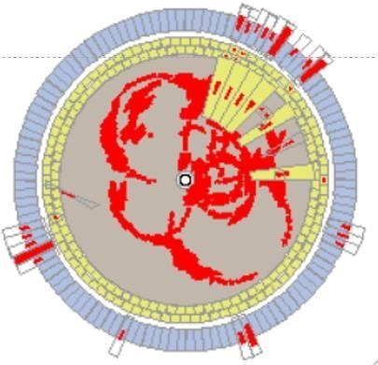
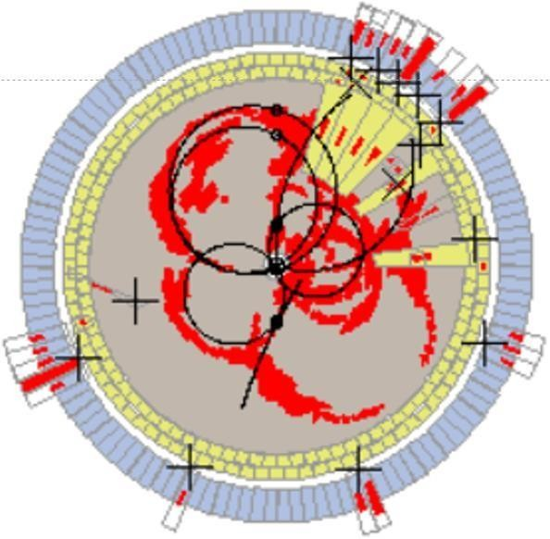
如何测量的呢？
BESIII实验上可探测的末态粒子：𝑒, 𝜇, 𝜋, 𝐾, 𝑝, 𝛾
原始数据：探测器给出的电子学信号（包含时间和幅度等信息）
重建数据：通过重建算法，得到粒子的动量、能量等物理量

Slide 8
需要测量哪些物理量？
计数和计数率，即粒子通量和流强
时间，粒子到达探测器的时间或相对于某一时刻的时间间隔
能量，粒子(特别是中性粒子)的能量
动量，主要指带电粒子动量
位置，粒子进入探测器的位置，带电粒子飞行径迹，中性粒子的位置与飞
行方向
粒子的分辨，通常使用dE/dx与TOF信息联合鉴别

Slide 9
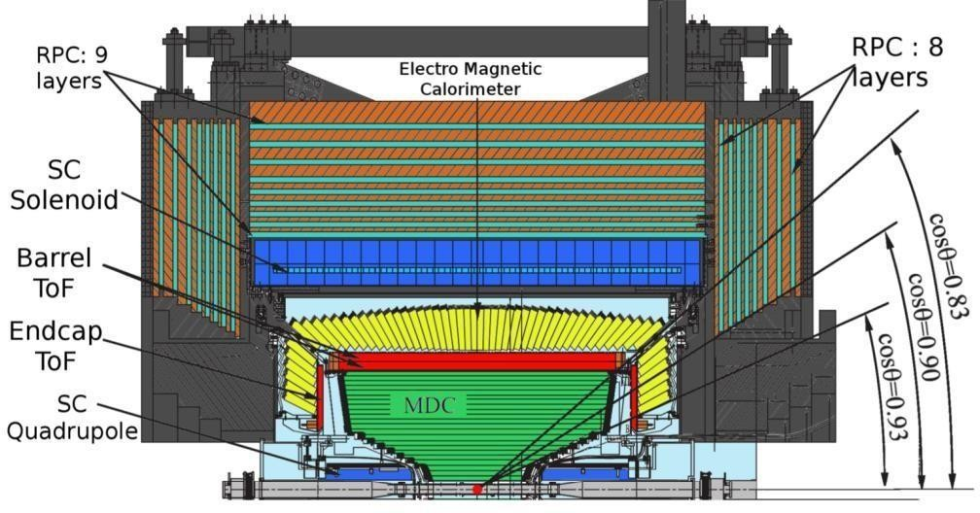
带电粒子的重建
带电粒子径迹的描述方法
MDC工作原理
寻迹算法与径迹拟合

Slide 10
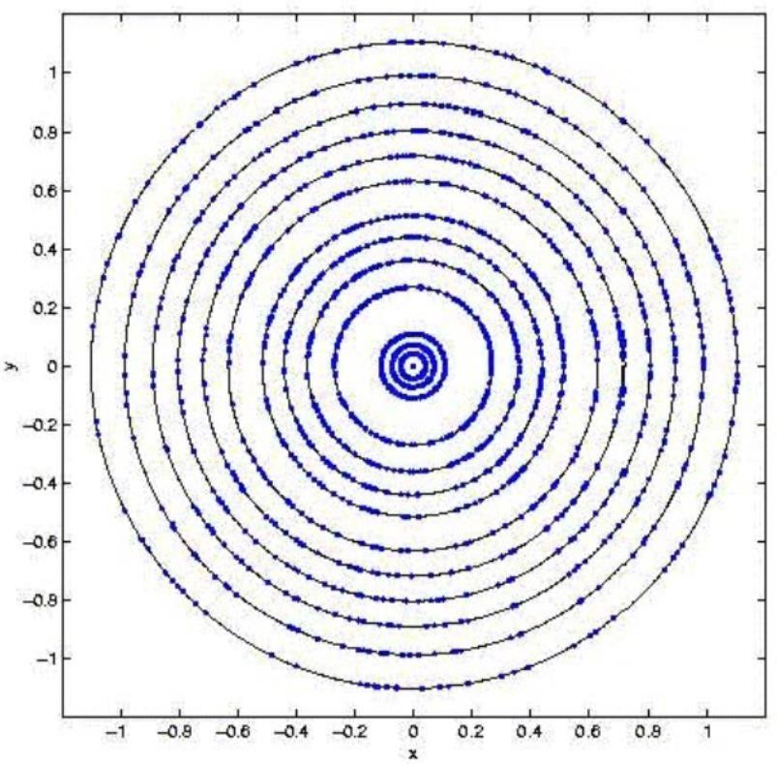
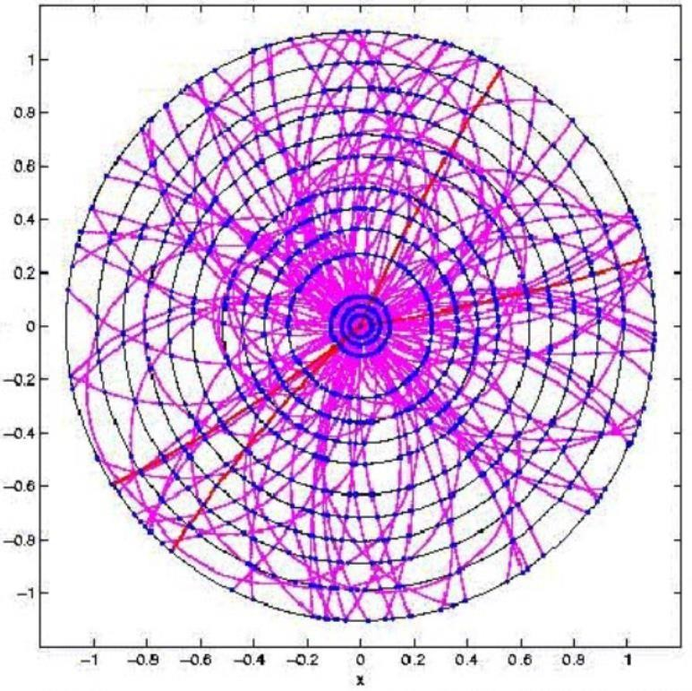
寻迹与拟合
探测器击中信息
重建的径迹
寻迹： 将所有击中分类为一系列击中集合
拟合：得到径迹五参数
全局最小二乘法
卡尔曼滤波（Kalman Filter）*
局域寻迹算法
全局寻迹算法

Slide 11
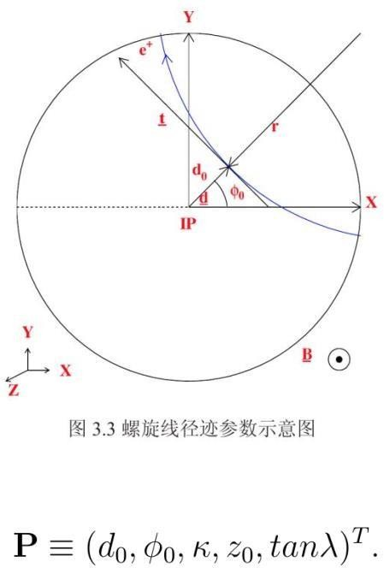
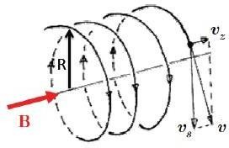
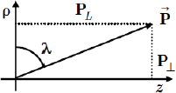
带电径迹五参数
𝒅_{𝟎}: 螺旋线于x-y平面投影与IP的距离
𝝓_{𝟎}: x-y平面内，POCA的方位角
𝜿: 横动量的倒数 (1/Pt)，其符号反映粒子电荷的正负
POCA
𝒛_{𝟎}: POCA的z坐标
𝒕𝒂𝒏𝝀 : 𝜆为螺旋线与x-y平面的夹角
IP (Initial Point): 正负电子对撞点
POCA (Point of closest approach)
r
P_{L}
P_{T}
8

Slide 12
粒子鉴别系统
MDC上的dEdx
TOF上的飞行时间
（PID系统还包含EMC与MUC）

Slide 13
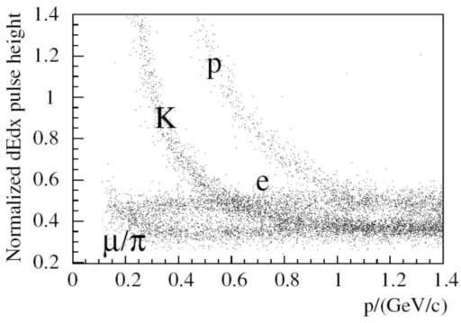
电离能损(dEdx)
带电粒子与介质中的原子发生相互作用，损失的能量由Bethe-Bloch公式描述：
低动量区：− ^{𝑑𝐸} ∝ ¹ ，由漂移室得到
𝑝 = 𝛽𝛾 ∙ 𝑚
𝑑𝑥
_{𝛽}2
粒子动量，再根据dEdx信息可实现粒
子鉴别。
𝑑𝐸/𝑑𝑥(测量) − 𝑑𝐸/𝑑𝑥(期望)
𝜒 =
𝜎(𝑑𝐸/𝑑𝑥)
不同粒子假设得到不同的期望值，与测量值比较可以得出被测粒子是某种粒子的几率

Slide 14
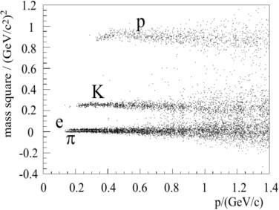
飞行时间探测器(TOF)
与dEdx类似，通过探测器测量得到的粒子动量p和飞行距离L，在粒子假设下，可计算得到预期飞行时间：
_{𝑇}𝑃𝑟𝑒𝑑𝑖𝑐𝑡 ₌
𝐿
, 𝛽 = 𝑝/𝐸 , 𝐸 = 𝑚² + 𝑝², (𝑖 = 𝑒, 𝜇, 𝜋, 𝐾, 𝑝)
𝑖
𝑐𝛽_{𝑖}
𝑖 𝑖 𝑖
𝑖
与测量时间比较：
_{𝑇}𝑀𝑒𝑎𝑠𝑢𝑟𝑒 _{− 𝑇}𝑃𝑟𝑒𝑑𝑖𝑐𝑡
2
𝜒² =
𝑖
𝜎
两层桶部
端盖
π
e
14

Slide 15
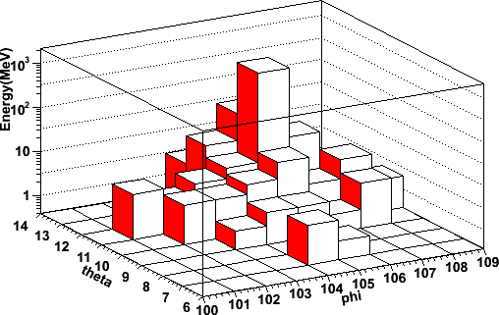
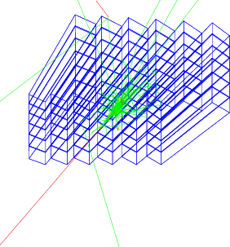
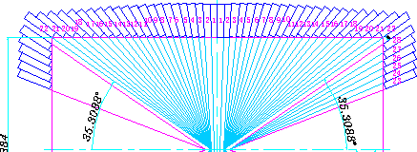
EMC探测光子能量
高能光子或正负电子于晶体中产生电磁簇射
光子四动量重建：
通过光子的位置信息得到其四动量：
𝑃^{𝜇} = 𝐸, 𝑝
(𝜽, 𝝓)
IP
15

Slide 16
MUC
测量末态𝜇/𝜋的大概位置，与内层探测器的粒子径迹进行匹配
提高𝜇/𝜋鉴别

Slide 17
参考材料
Drift Chamber----Beijing Spectrometer(BEIII) Experiment (cas.cn)
https://www.sciencedirect.com/science/article/pii/S0168900209023870
《北京谱仪(BESIII)的设计与研制》王贻芳著

Slide 18
二、Rhopi分析算法介绍
分析算法包不能逐行理解，需要理解每一块儿的内容

Slide 19
背景介绍
分析算法包用来做什么的？？？
重建事例
分析算法包
我们感兴趣的物理事例
事例筛选

Slide 20
背景介绍
_{𝜋}+
以rhopi算法包为例，级联衰变如下：
_{𝑒}+
_{𝜌}0
𝜋
–
𝑒⁺𝑒⁻ → 𝐽/𝜓
𝐽/𝜓
_{𝜋}0
_{𝑒}–
𝐽/𝜓 → 𝜌⁰ 𝜋⁰ , 𝜌⁰ → 𝜋⁺𝜋⁻
𝐽/𝜓 → 𝜌⁺𝜋⁻, 𝜌⁺ → 𝜋⁺𝜋⁰
𝐽/𝜓 → 𝜌⁻𝜋⁺, 𝜌⁻ → 𝜋⁻𝜋⁰
𝜋⁰ → 𝛾𝛾
𝛾
𝛾
_{𝜋}0
𝑒
+
_{𝜌}+
_{𝜋}+
_{𝜋}−
𝐽/𝜓
𝑒
–
末态粒子：𝜋⁺𝜋⁻𝛾𝛾 (2个带电径迹和两个光子)
_{𝜋}0
_{𝑒}+
_{𝜌}−
_{𝜋}−
_{𝜋}+
𝐽/𝜓
𝑒
–

Slide 21
算法包结构
算法包路径：
/cvmfs/bes3.ihep.ac.cn/bes3sw/Boss/7.0.8/Analysis/Physics/RhopiAlg/RhopiAlg-00-00-23
/src
/<package-name>
/cmt
/share
/x86_**********
源文件(*.cxx) (就是你的分析程序)
头文件(*.h) (里面包含程序中使用到的变量)
编译的文件
jobOptions文件
编译算法包后产生的
编译流程：
cd cmt
cmt clean → cmt config → cmt make

Slide 22
程序框架(*.cxx)
算法开始
(308)
读取事例
(312-331)
initialize()：初始化
execute()： 算法开始
finalize()： 算法结束
带电径迹
(346-410)
径迹筛选
shower (413-469)
粒子鉴别
(638-727)
顶点拟合
(765-787)
4C
(790-844)
运动学拟合
5C (851-926)
算法结束
(932)
22

Slide 23
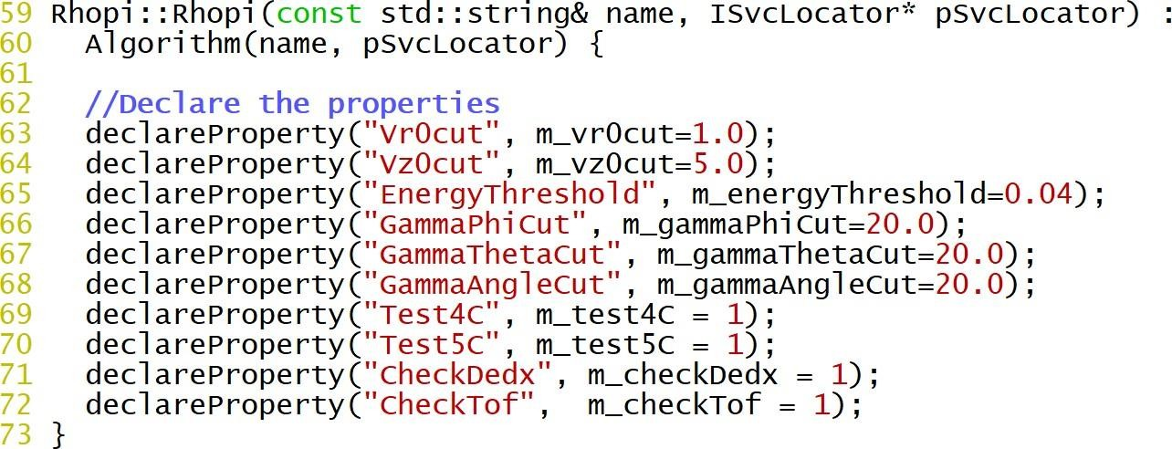
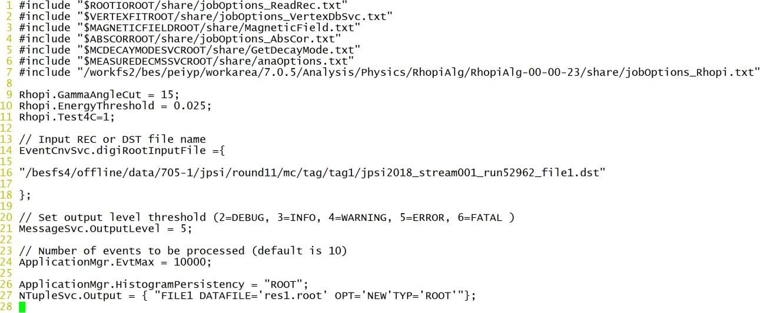
Initialize(): “开关”
src/rhopi.cxx
“开关”可以从ana.txt直接更改
避免多次编译
分析程序中设置default值，外部修改则以外部为主。
ana.txt (用于运行分析程序的脚本)
23

Slide 24
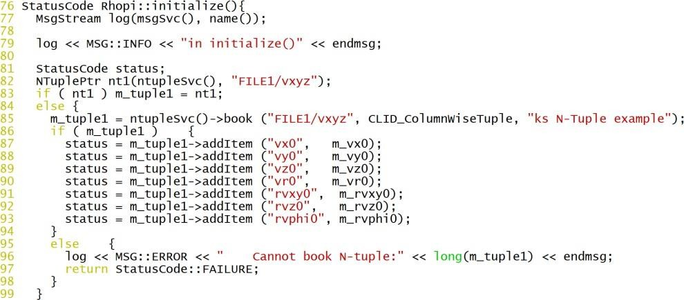
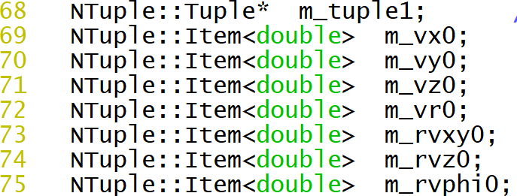
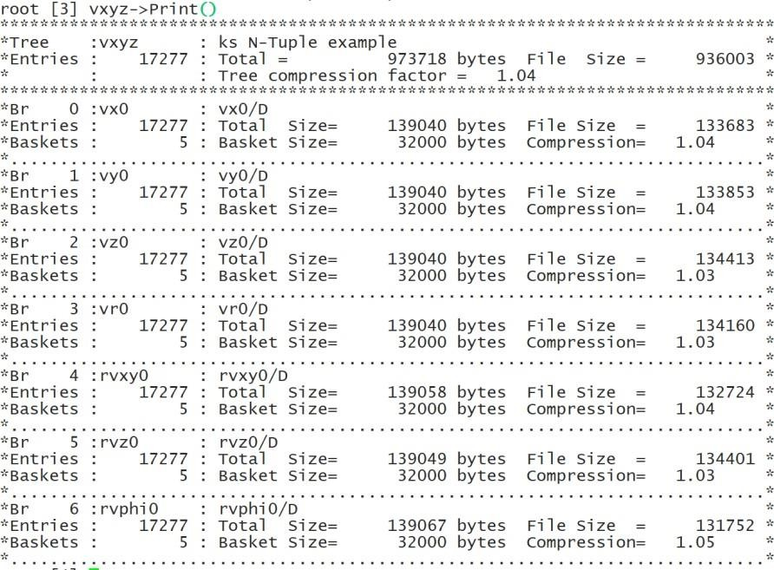
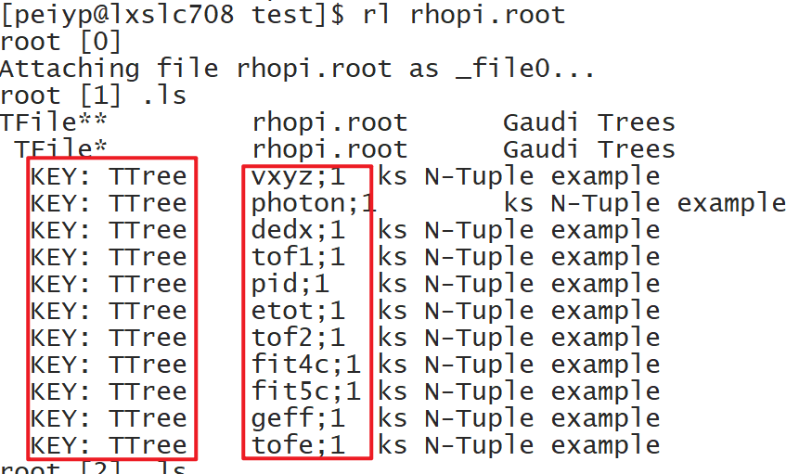
Initialize(): 变量
rhopi.cxx
rhopi.h
rhopi.root
“m_”开头的变量需要在.h中声明，是程序中变量的名字
红色引号中的变量是外部root中
的名字
24

Slide 25
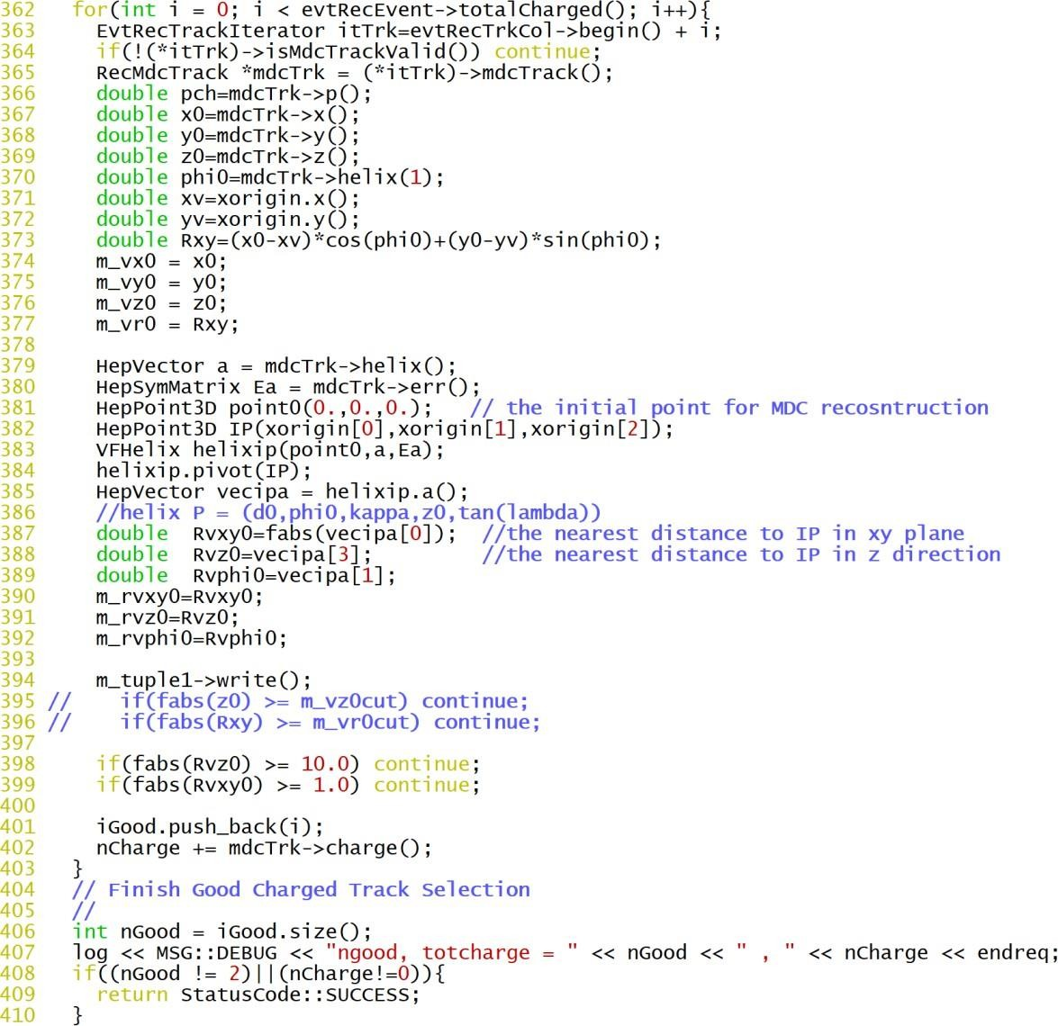
Initialize(): 变量添加
添加新变量要修改三个地方
rhopi.h, rhopi.cxx: initialize(), rhopi.cxx: execute()
rhopi.cxx: initialize()
rhopi.h
rhopi.cxx: execute()

Slide 26
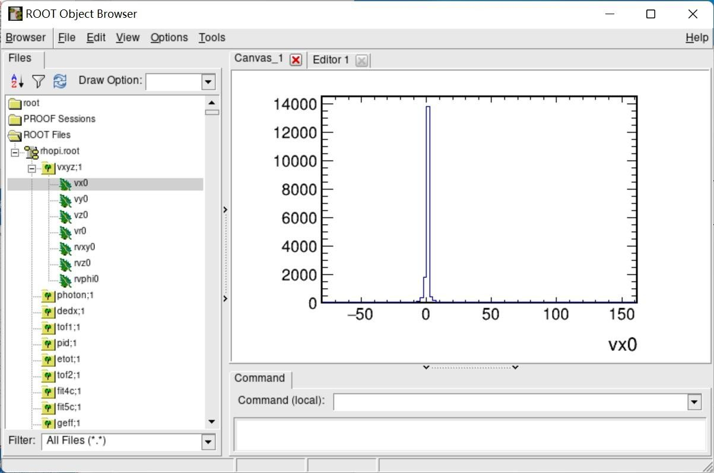
Initialize(): Tree
我们构建的数据结构为Tree，每一个变量都是一个histogram
打开方式：
root *.root
TBrowser a ( root 5下Tbrowser打不开)
远程链接时不推荐

Slide 27
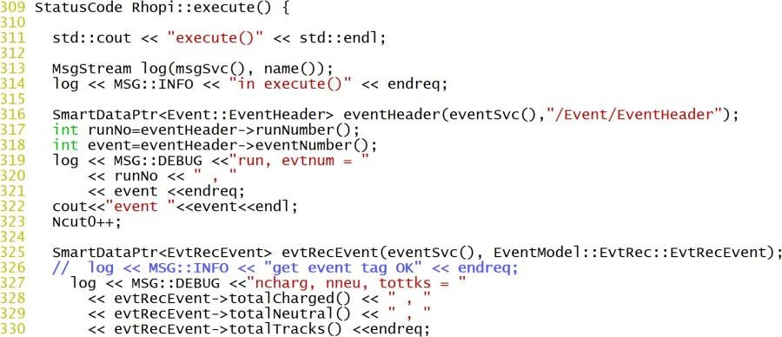
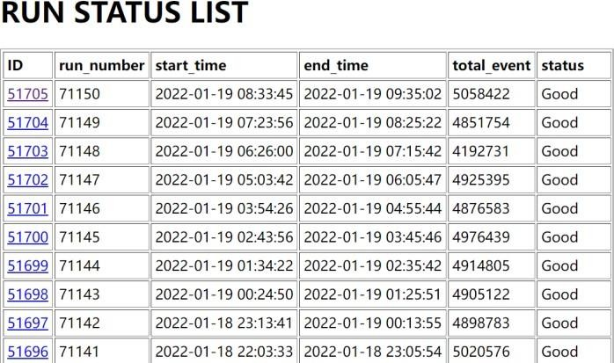
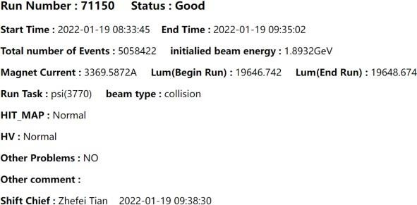
execute()
每个事例有唯一的run号与event号
分析程序每次execute()仅处理一个
event，处理完毕进入下一个event
Event by Event !!!
Run 1 |  | Run2 |  | Run3
Event (0 -- Total)
 | Track
0 | _{𝜋}+
1 | _{𝜋}−
2 | 𝛾
3 | 𝛾
Track

Slide 28
execute(): 带电径迹筛选
IP：初始顶点，从数据库读取。
径迹需要限制在一个小范围内
（排除宇宙线与束流本底）
电荷守恒以及带电径迹数量要求
return StatusCode::SUCCESS;中断这个event

Slide 29
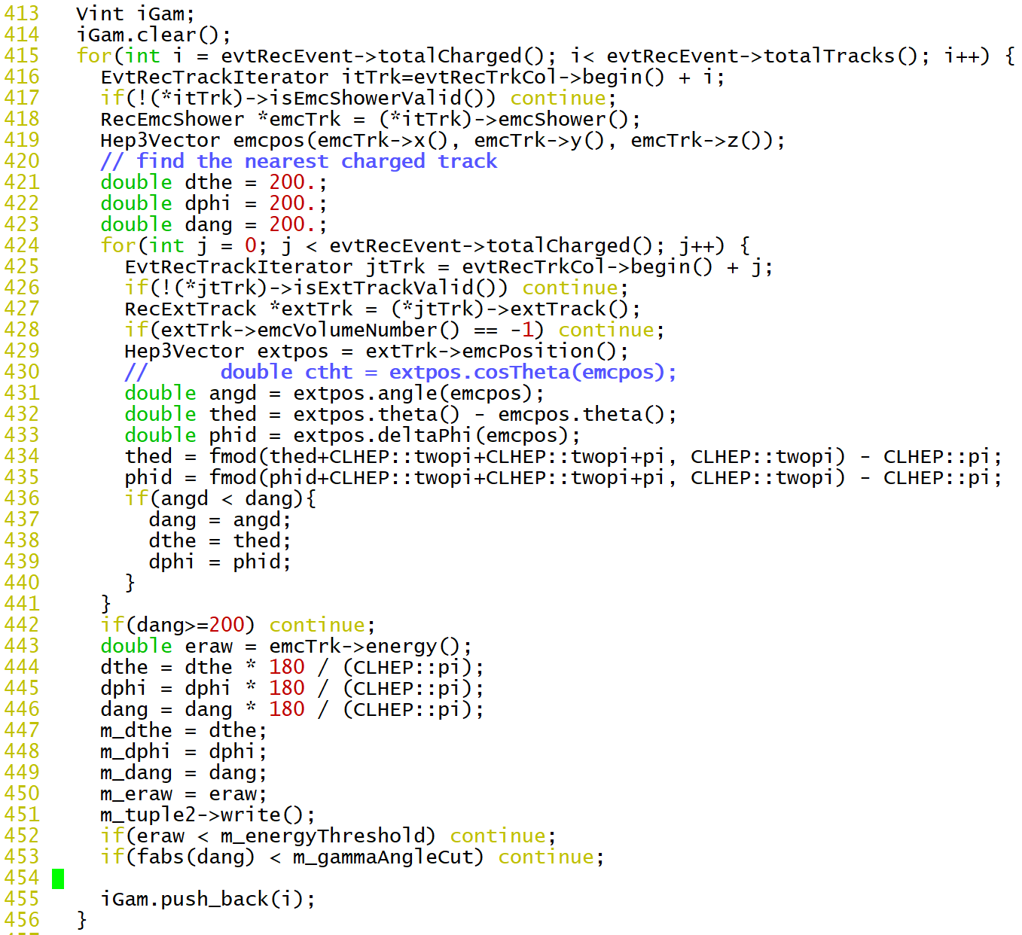
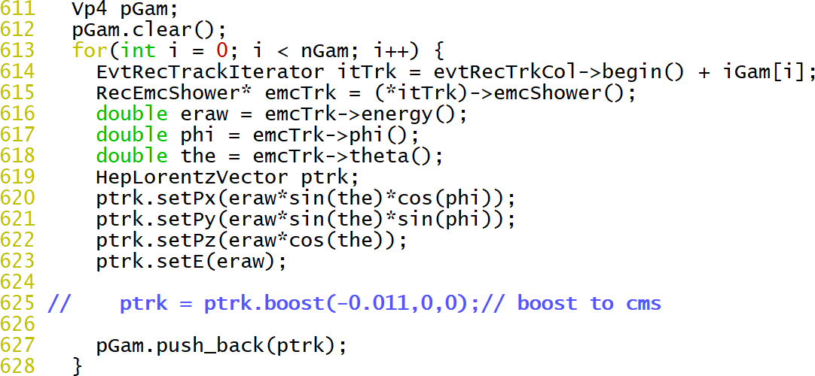
execute(): 光子筛选
光子四动量存储
对于i光子，循环所有带电径迹，找到i光子与所有带电径迹的最小夹角。一般设置最小夹角大于某个阈值，用于排除韧致辐射产生的shower。
对于光子的要求通常大于等于n。因为EMC很“脏乱”，会有各种 shower，需要后续进一步筛选。

Slide 30
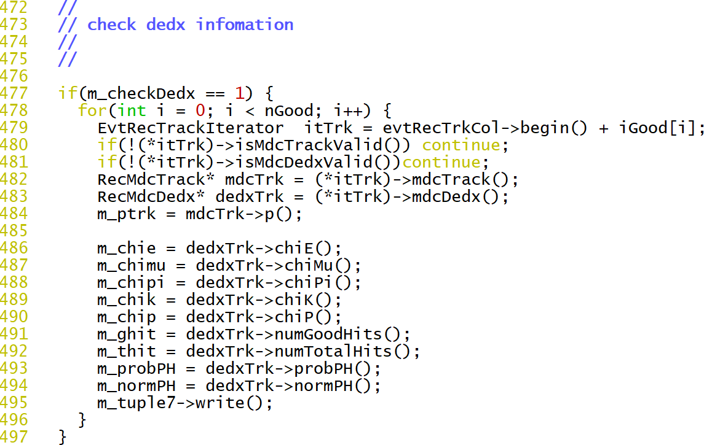
execute(): 检查dedx信息
𝑝 = 𝛽𝛾 ∙ 𝑚
测量带电粒子于MDC中的电离能损来鉴别粒子：
𝑑𝐸/𝑑𝑥(测量) − 𝑑𝐸/𝑑𝑥(期望)
𝜒 =
𝜎(𝑑𝐸/𝑑𝑥)
1
低动量区： − ^{𝑑𝐸} ∝ ，由漂移室得到粒子动量，
𝑑𝑥
_{𝛽}2
再根据dEdx信息可实现粒子鉴别。

Slide 31
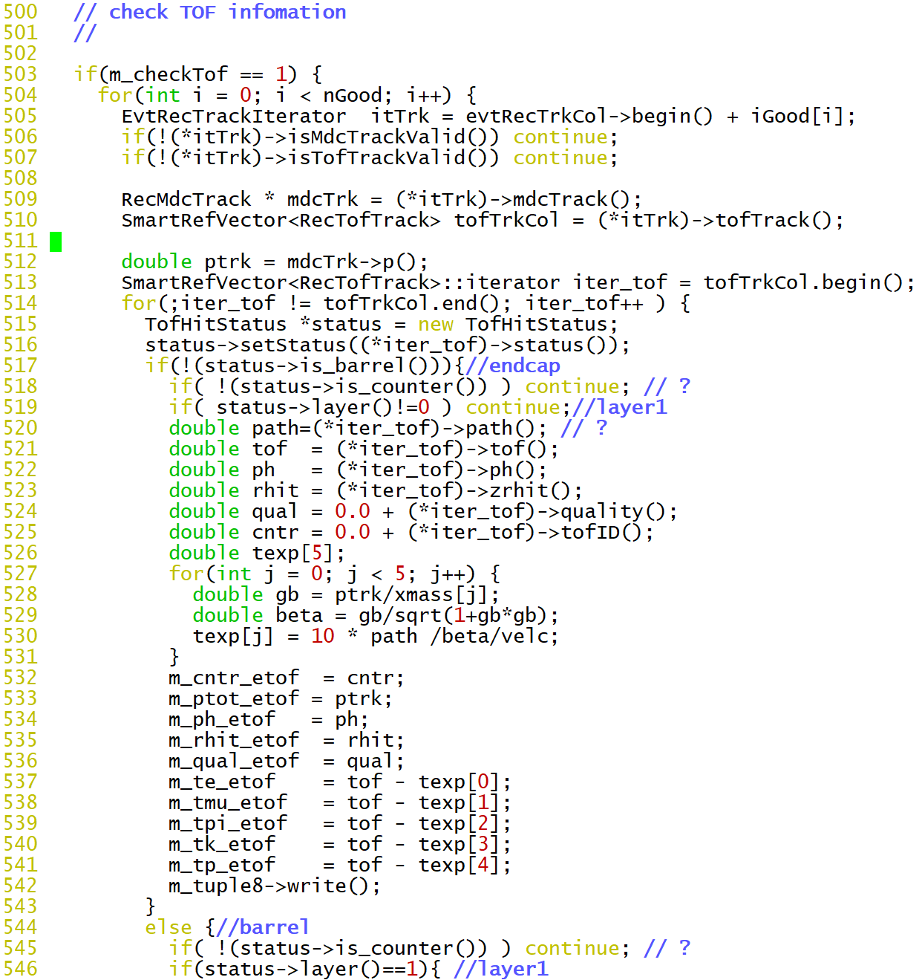
execute(): 检查TOF信息
TOF的桶部分为两层
测量带电粒子从IP点至TOF的飞行时间。
𝑡 = 𝐿/𝑐𝛽
与dE/dx鉴别类似，动量与飞行时间实现
𝑇(测量) − 𝑇(期望)
𝜒 =
𝜎(𝑇)
30

Slide 32
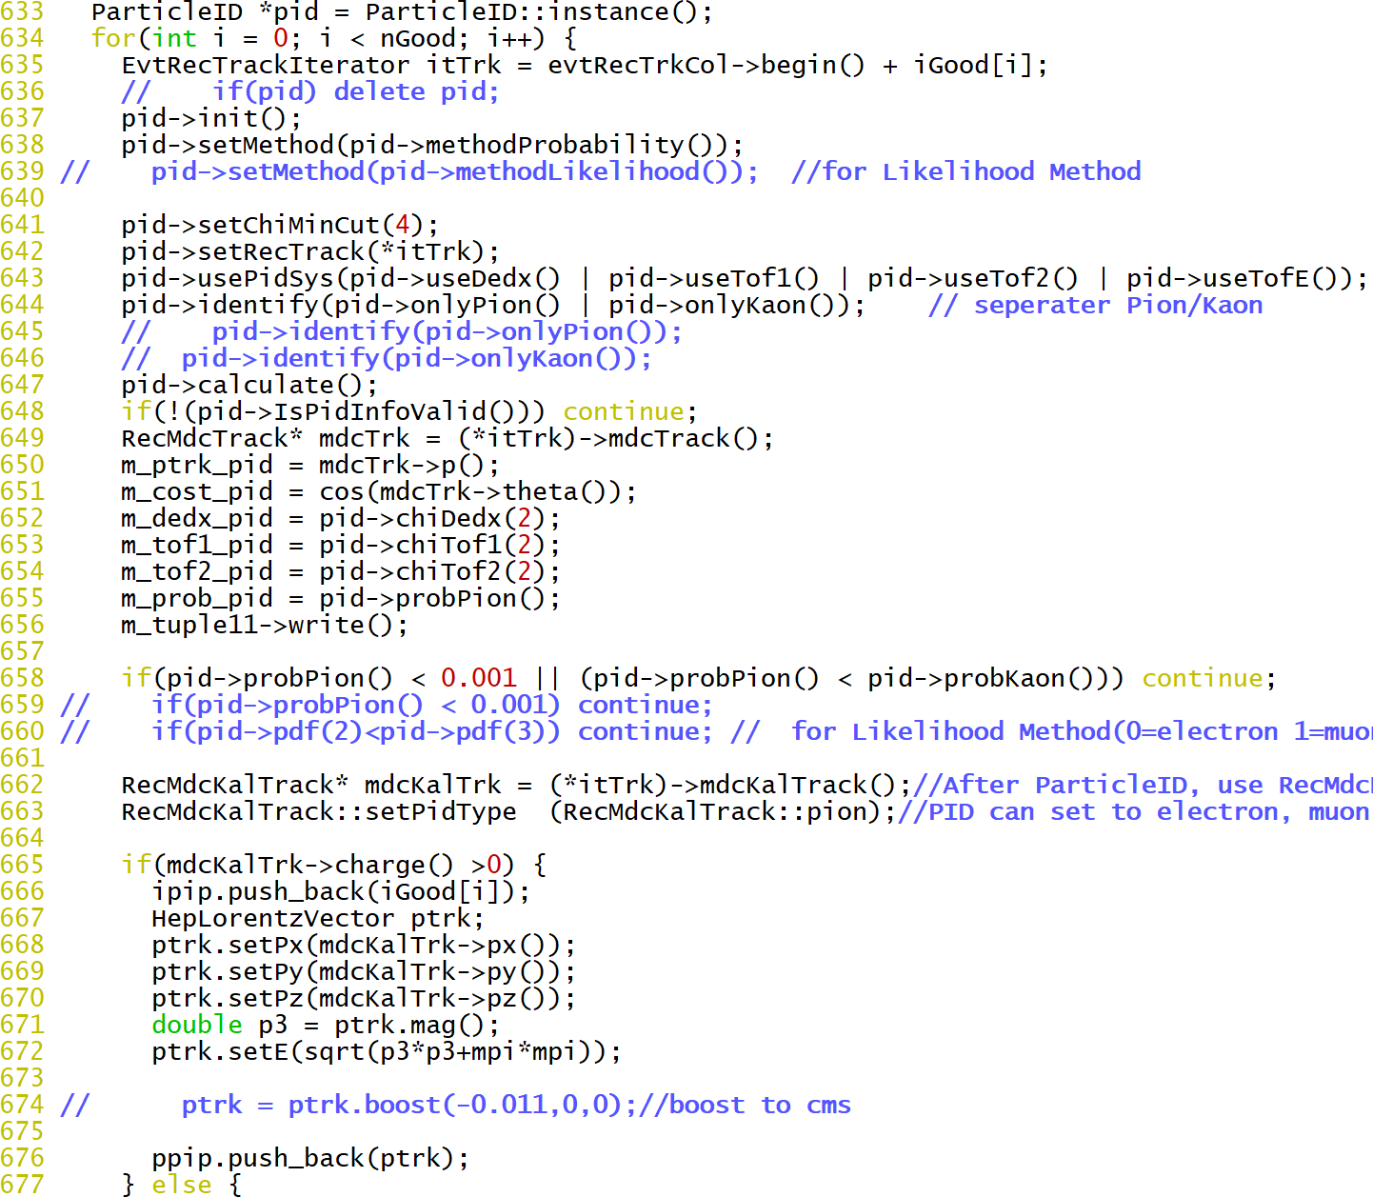
execute(): 粒子鉴别
dEdx与TOF联合鉴别
PID之后，已确定粒子类型，需赋予径迹质量。 RecMdcTrack升级为RecMdcKalTrack。可拿
到径迹参数，用于顶点拟合。
31

Slide 33
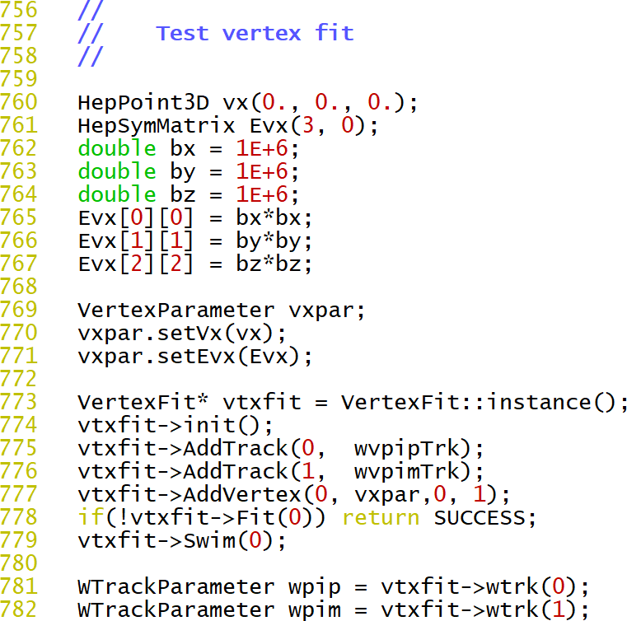
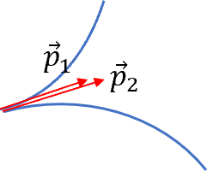
execute(): 顶点拟合
末态径迹需要来自于同一个顶点
多数粒子寿命很短，衰变顶点与产生顶点“重合”。
初始设置一个误差无穷大的顶点
𝑝₁
POCA
POCA
𝑝₂
Swim
Vertex
32

Slide 34
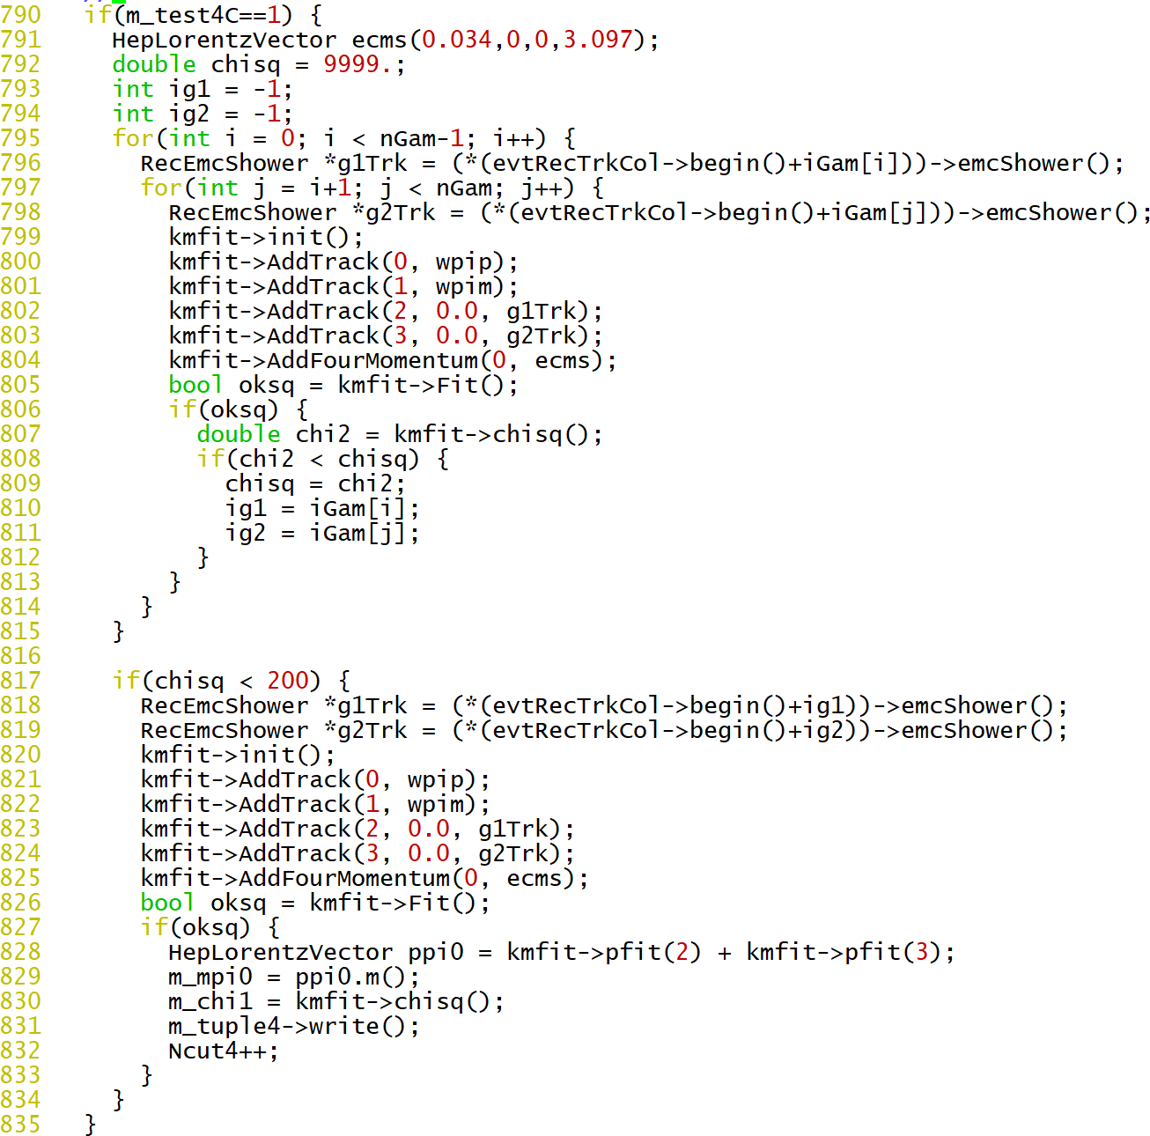
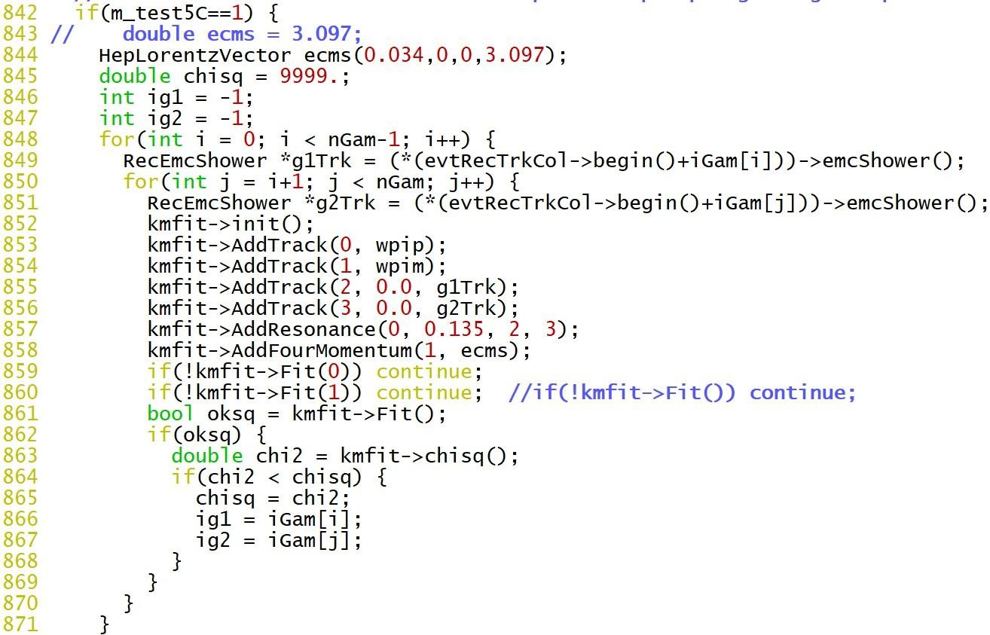
execute(): 运动学拟合
运动学拟合利用运动学上的守恒定律对事例加约束。通常：
初末态四动量守恒（四个约束）
中间共振态约束
运动学拟合通常用来选出最好的光
子或光子组合，对径迹有一定修正。
4C
5C
通过置信度检验判断拟合情况， 𝜒²越
小，拟合越好。
33

Slide 35
execute(): 信息保存
于initialize()中定义tree与tuple
变量赋值后，需要通过write()将其写入.root中
Write()后，tuple中的m_变量失效
变量的类型于.h中声明

Slide 36
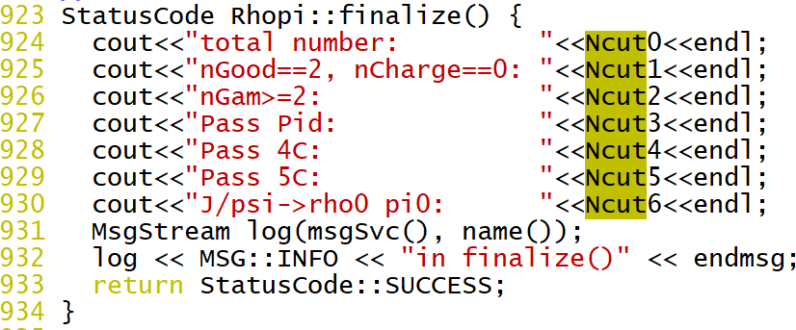
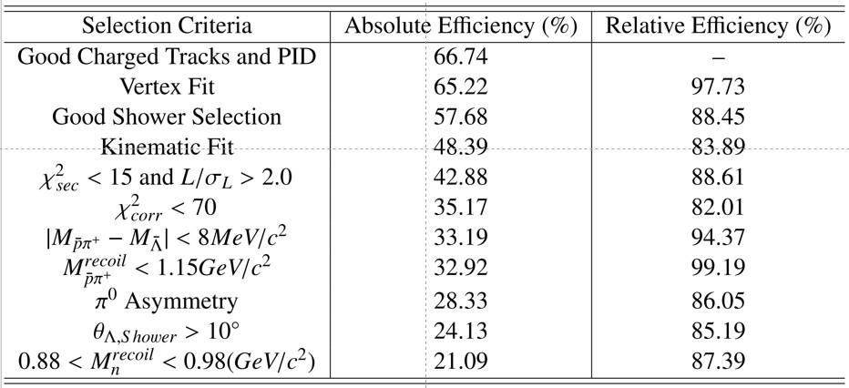
finalize()
dst中的所有事例遍历完后，执行
finalize()
用于展示cut flow
也可作为分析程序运行成功的一个标志

Slide 37
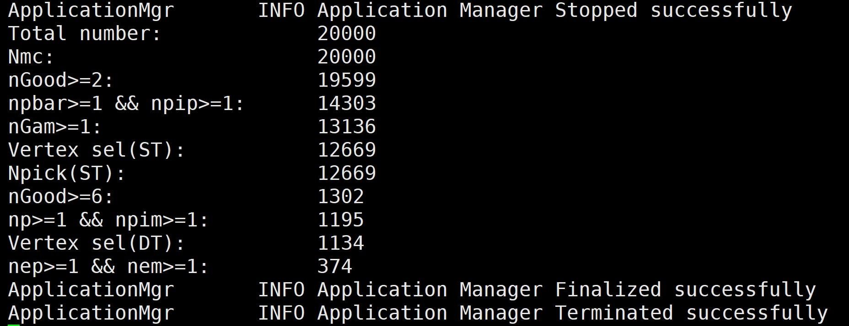
finalize()
一般跑分析作业运行成功时的标志：

Slide 38
总结
BESIII 探测器
各个子探测器(MDC, TOF, EMC, MUC)的主要功能
分析算法的主要框架：
initialize()
execute() —— event by event
Finalize()
execute() 主要包含：
带电径迹与shower读取
粒子鉴别(PID)
顶点拟合
运动学拟合

